Slide 1
Закодируй!
А. Тасман
Большой Барьерный риф
оз. Эйр
Дж. Кук
р.Дарлинг
Крики
Большой Водораздельный хребет
Косцюшко
р.Муррей
Колонкарри
Большой Артезианский бассейн

Slide 2
Объясни!
в л о з в в л о з в
в л о з в

Slide 3
Особенности природы
Австралии

Slide 4
Цели:
Выяснить особенности природы Австралии.
Выяснить причины особенностей.

Slide 5
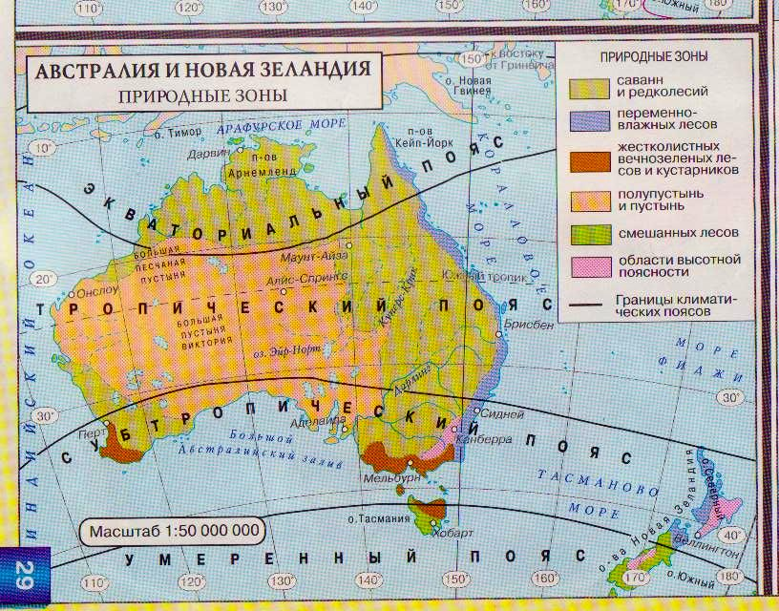

Slide 6
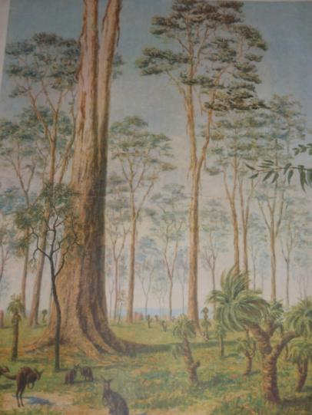
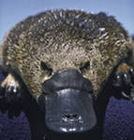
Эндемики
75% растений
95% животных

Slide 7

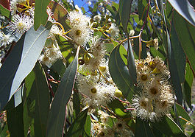
«Мы не боимся солнца!»
Цветы эвкалипта
Эвкалиптовый лес

Slide 8

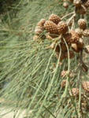
Казуарина
Ветка казуарины с плодами

Slide 9
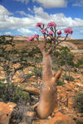
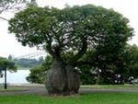
Бутылочное дерево – дерево-«бочка»

Slide 10
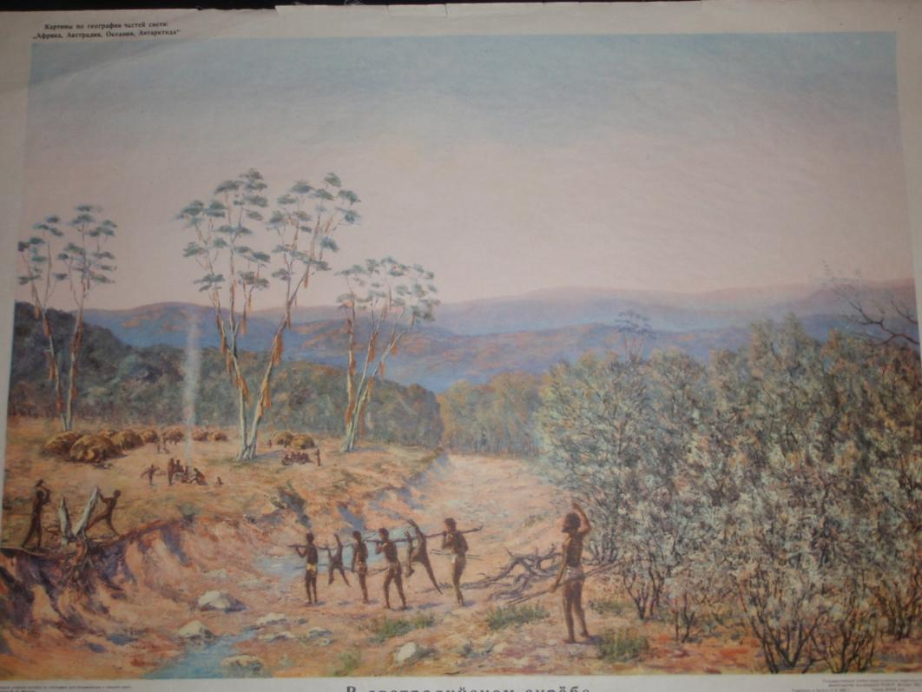
Австралийский скрэб

Slide 11
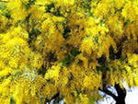
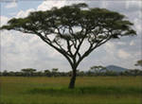
Цветущая акация
Зонтичная акация

Slide 12
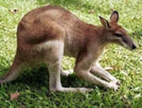
Кенгуру
«Я бегаю прыжками»

Slide 13
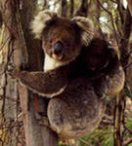
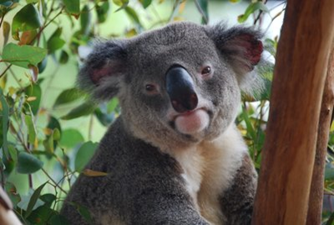
Коала
«Я никуда не тороплюсь»
«Хорошо на спине у мамы»

Slide 14
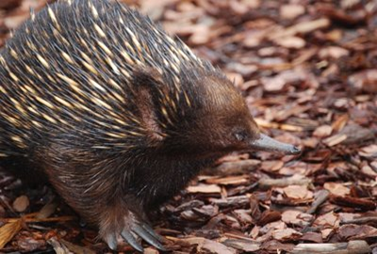
Странные животные
Ехидна
Утконос

Slide 15
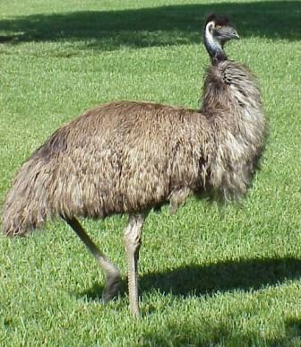
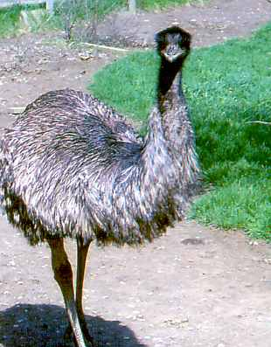
Птица, не умеющая летать
Страус Эму

Slide 16


Музыкальная птичка
Брачный наряд
Лирохвост

Slide 17
Ключ к лабиринту
1 4 5 8 9 6 3
д н е м э и к

Slide 18
Галерея эндемиков

Slide 19


Slide 20
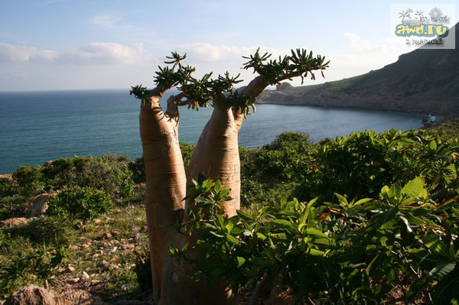

Slide 24
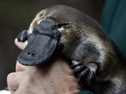

Slide 28
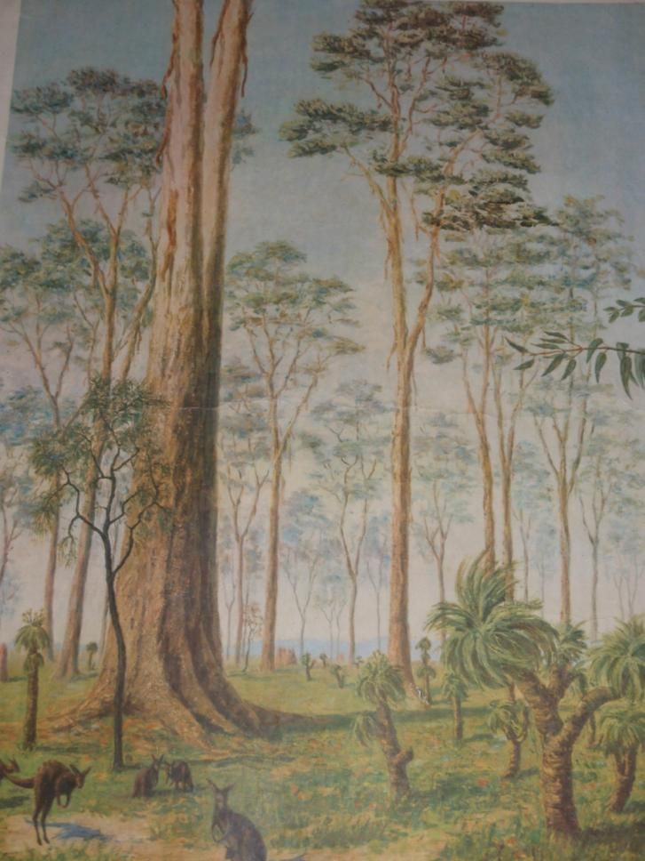

Slide 29


